Slide 1



2020년 1인 창조기업 마케팅 지원사업
( 온라인 신청 접수 매뉴얼 )
공고 게시 기간 : ‘20.3.11.(수) ~ 4.7.(화)
사업 신청 기간 : ‘20.3.27.(금) ~ 4.7.(화)

Slide 2
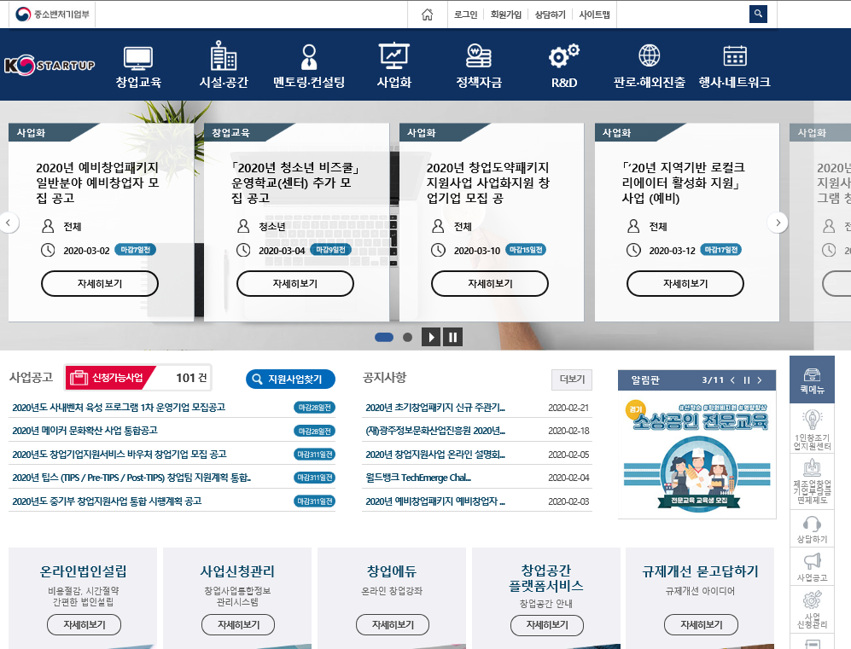
①
K-스타트업 홈페이지 – 로그인
사업신청 관리 클릭

Slide 3
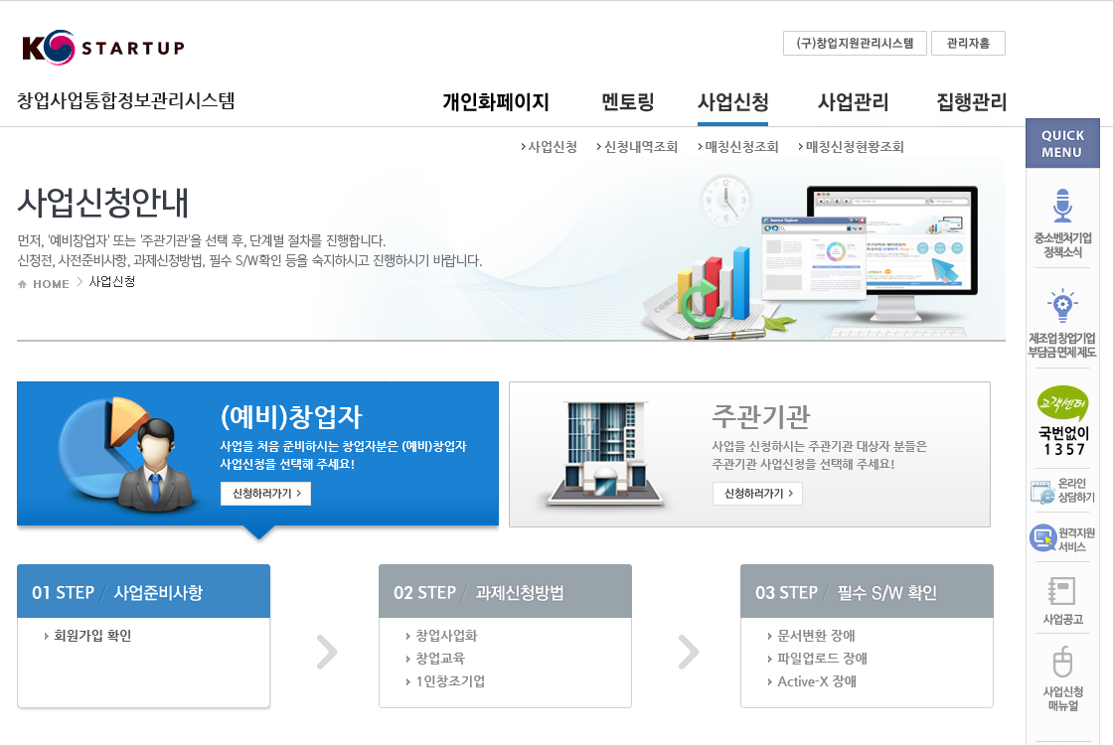
①
②
③

Slide 4
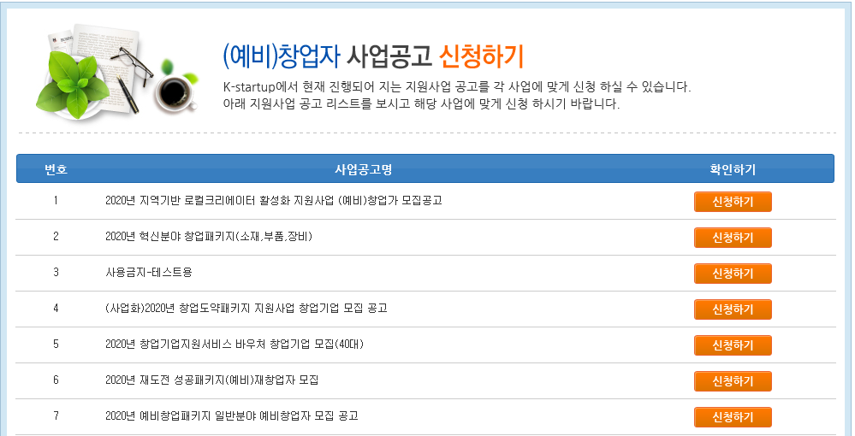
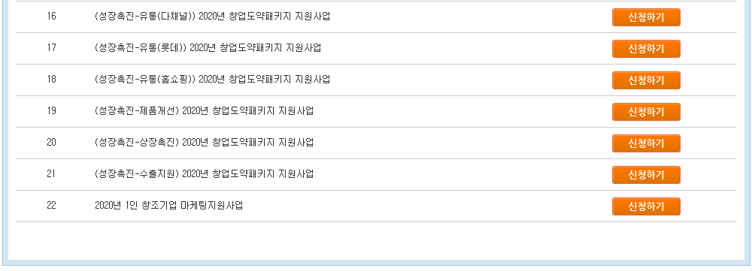
클릭

Slide 5
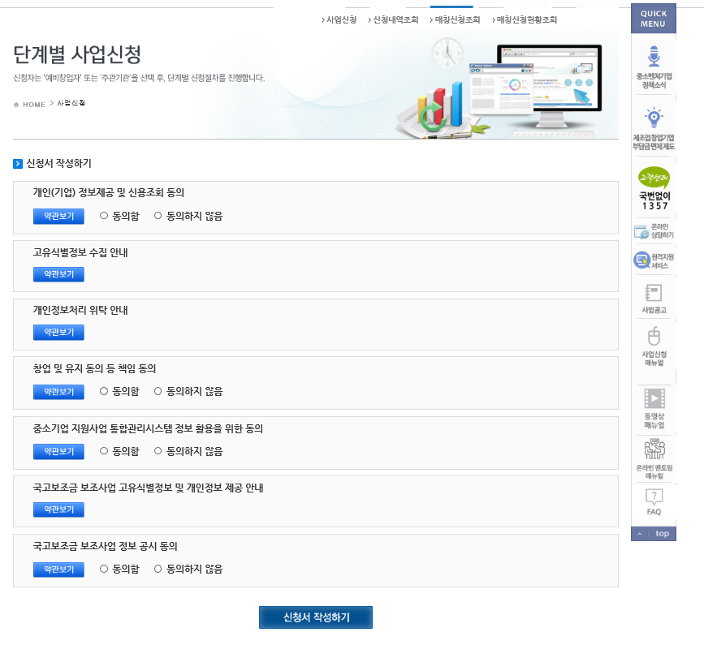
①
클릭
②

Slide 6
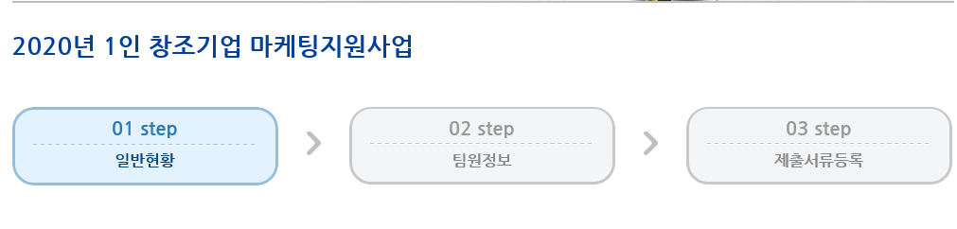
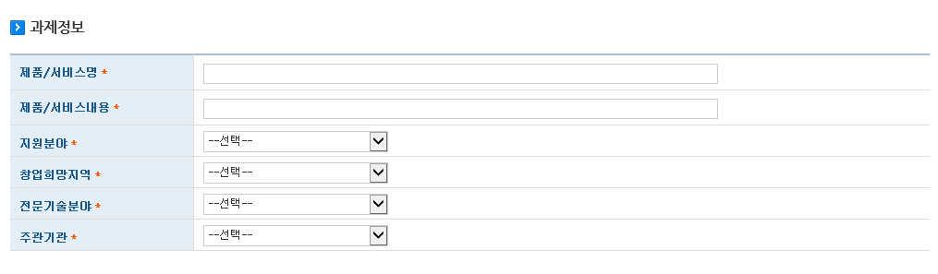
①
1. 본인 제품/서비스에 대한 이름 및 그에 따른 제품 소개
②
2. 마케팅 지원사업의 사업관리를 받고자 하는 기관 선택
- (지역과 관계없이 선택 가능)

Slide 7
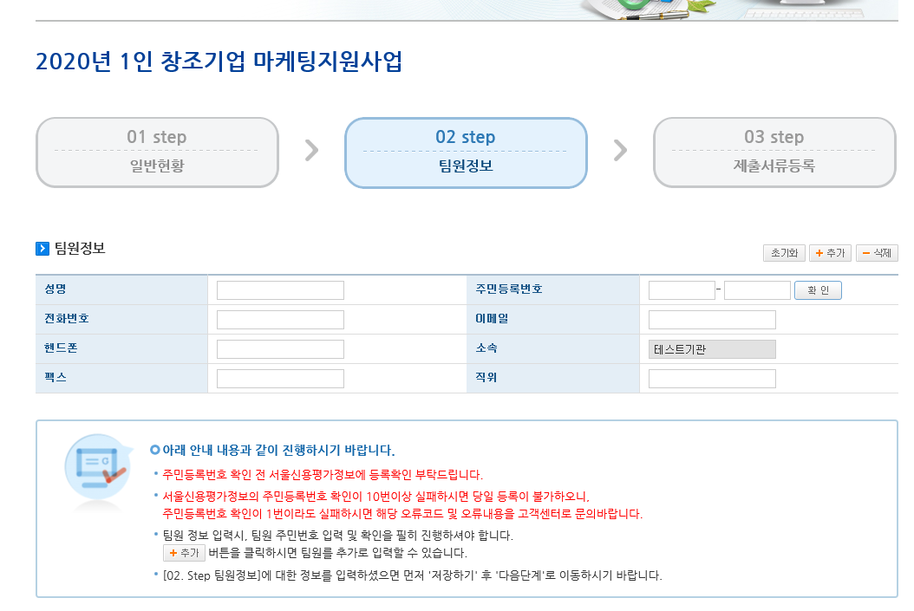
비상임 이사 등을 제외하고 4대 보험(고용, 산재, 의료, 건강) 중
어느 하나라도 가입되어 있는 상시 근로자 인원 기재

Slide 8
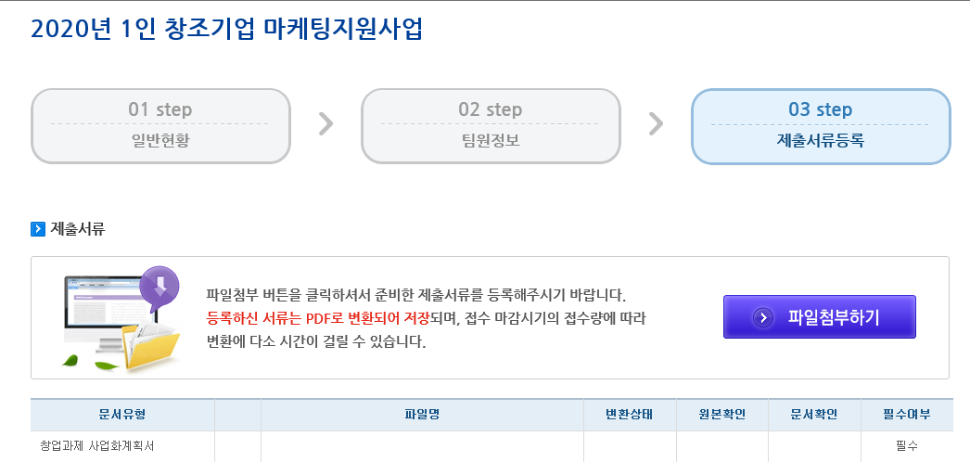
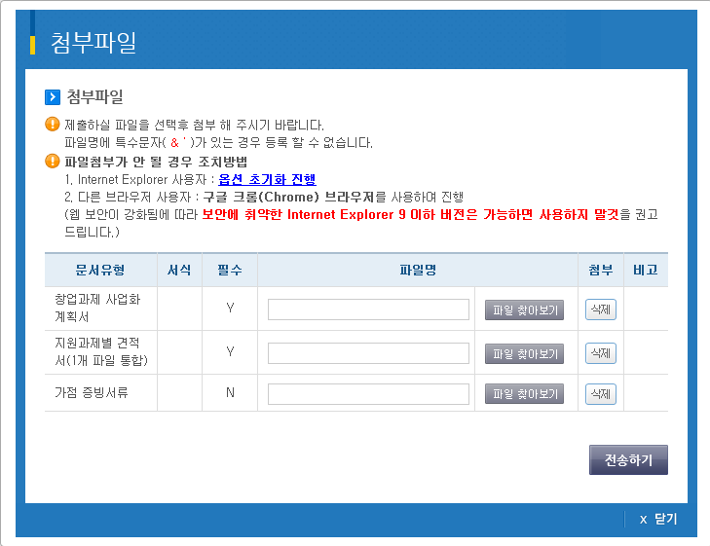
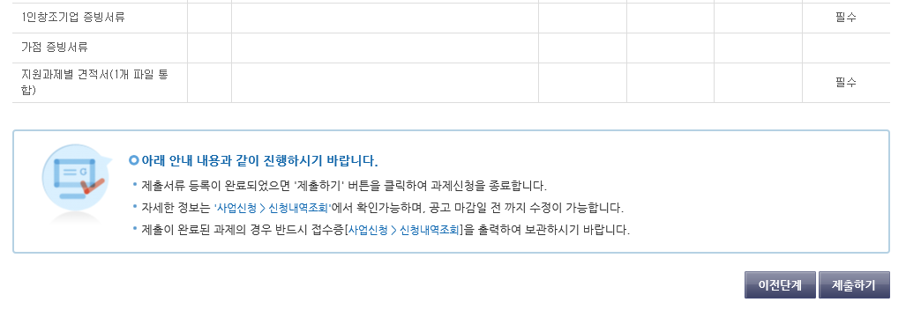
①
②
④
③

Slide 9

각 단계별 저장 후 작성해야 하며
완료 된 이후 반드시 ‘제출하기’ 버튼 클릭!
시스템 문의 : 국번없이 1357

